Slide 1
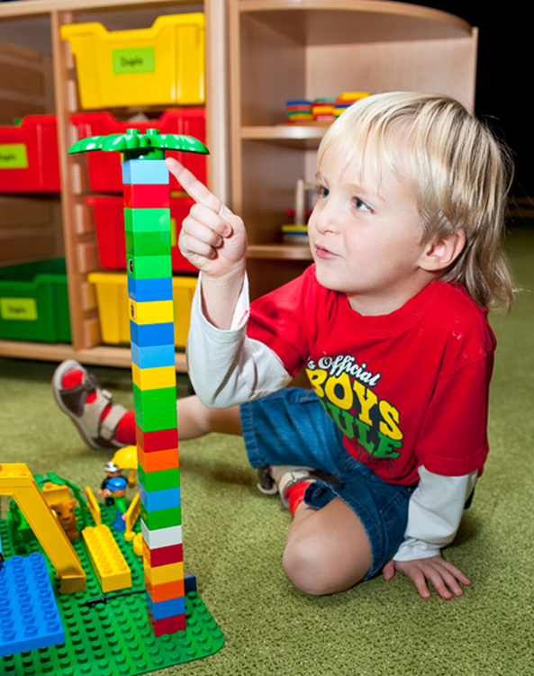
Ахатова Рәйлә Галимҗан кызы .
Балалар бакчасында кору эшчәнлеге.

Slide 2
Конструкцияләүнең төрләре
Конструкцияләүнең ике төре: техник һәм иҗади сәнгати.
Техник төргә : төзү материаллары,конструктор деталләреннән конструкцияләү керә.
Иҗади-сәнгати төрдә балалар образ тудыра, характерын тудыра, төрле төсләр, формалар кулланып.
Иҗади-сәнгати төргә кәгазьдән, табигать материалларыннан конструкцияләү керә.

Slide 3
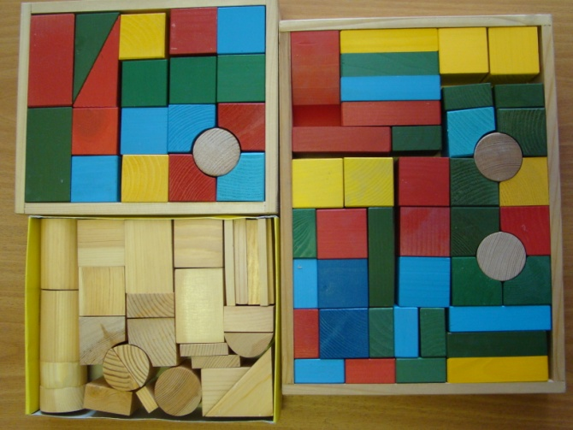
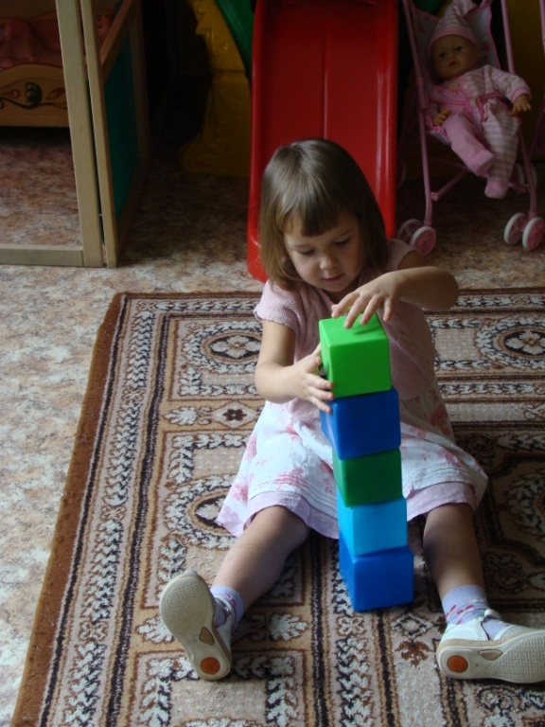
Конструкцияләү өчен материал.
Төзү материалыннан конструкцияләү.
Бу төр эшчәнлек белән таныштырганда төп материал булып конструктор тора . Конструктор агач һәм пласмасстан эшләнгән геометрик фигуралардан тора.

Slide 4
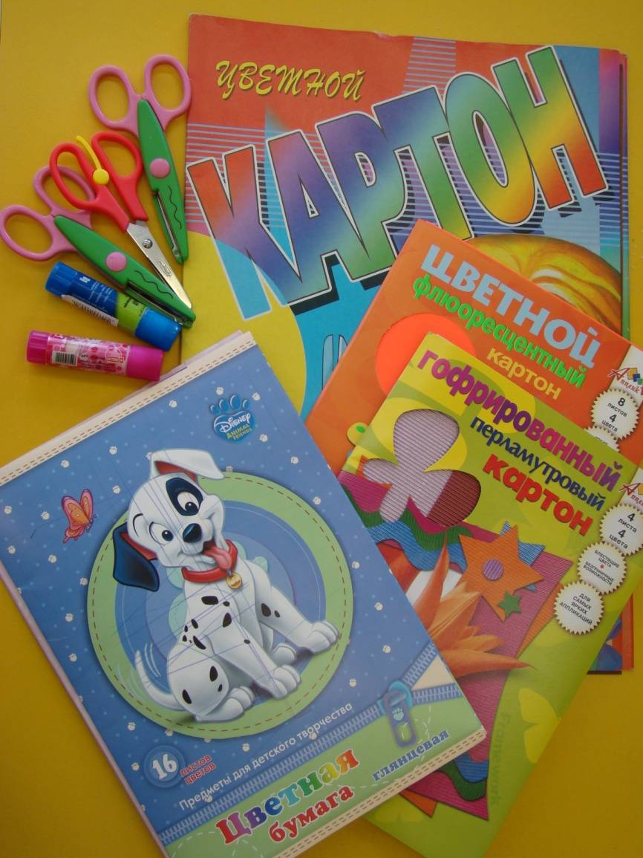
Кәгазьдән конструкцияләү.
Бу төр конструкцияләүгә уртанчылар, зурлар, мәктәпкә әзерлек төркеме балалары өйрәтелә. Кәгазьдән һәм картоннан күләмле уенчыкларны ясау катлаулы булып чутлана.

Slide 5
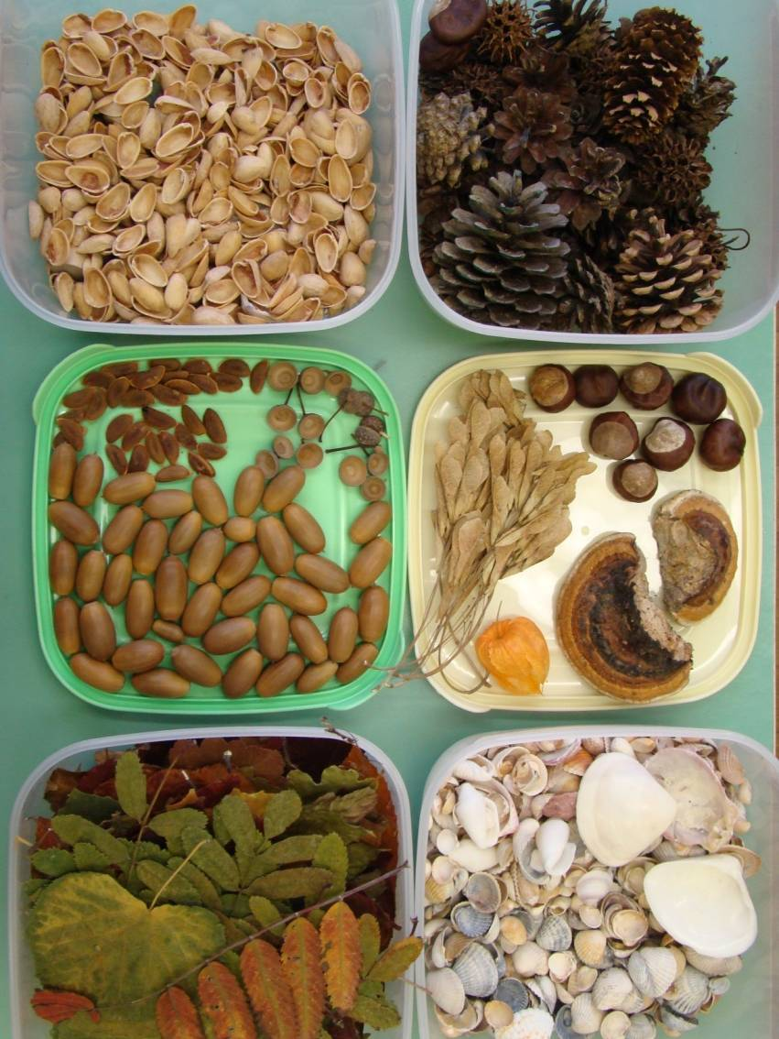
Табигый материалдан конструкцияләү.
Уртанчылар төркеменнән башлап табигый материаллардан: агач кайрысы, яфраклар, күркәләр, чикләвек кабыгы кулланыла. Бу төр конструкцияләү иҗади-сәнгатькә ия.

Slide 6
Конструкцияләүгә өйрәтү формалары.
1. Үрнәккә карап төзү.
2. Шарт буенча төзү.
3. Гади сызым һәм күргәзмәләр буенча конструкцияләү.
4. Уйлап табып конструкцияләү.
5. Тема буенча.
6. Модель буенча.

Slide 7
Балалар белән эшләү буенча конструкцияләүнең төп бурычлары
1 кечкенәләр төркеме
Өстәлдә һәм идәндә төзелеш материаллары белән уеннар оештырганда балаларны төзелеш материалларының аерым детальләре (шакмак, кирпич, түбә (өч кырлы призма), цилиндр, такта белән таныштыруны дәвам итү.
Үрнәк буенча гади генә корылмалар төзи белүләренә ирешү, мөстәкыйль рәвештә нәрсәдә булса төзү теләкләрен хуплау.
Корылмаларның масштабларына туры китереп өстәмә сюжетлы уенчыклар кулланырга өйрәтү (кечкенә машиналар өчен кечкенә гаражлар).
Балаларны иң гади пластмасса конструкторлар белән таныштыру.
Өлкәннәр белән бергәләп кечкенә манаралар һәм өйләр машиналар төзергә өйрәтү.

Slide 8
2 кечкенәләр төркеме
Үзләре төзегән корылмаларга иң гади анализ ясарга өйрәтү.
Конструкцияләү күнекмәләрен камилләштерү, төп төзү детальләрен (шакмаклар, кирпичләр, пластиналар, цилиндрлар, өч кырлы призмалар) аера, атый һәм куллана белү, булган белемнәрен файдаланып (өю, терәп кую, янәшә кую) яңа корылмалар төзү, төзегәндә төрле төстәге детальләр куллану.
Кирпич пластиналарны вертикаль буенча рәт рәт буенча әйләнә буеча, дүртпочмаклык переметры буйлап, билгеле бер аралык калдырып бер-берсенә тыгыз итеп урнаштырырга өйрәтү.
Корылманы ике ысул белән: бер детальне икенчесе белән алмаштырып яки биеклеккә, озынлыкка өстәп кору юлы белән үзгәртергә өйрәтү.
Балаларда үзләре уйлап төзү теләген үстерү. Корылмаларны уенда файдалану, аларны сюңетлары буенча берләштерү.

Slide 9
Уртанчылар төркеме
Балаларның төзелеш детальләрен (куб, пластина, борыс, кирпич) тану һәм атый белү осталыкларын үстерүне дәвам итү, аларны төзелеш үзенчәлекләрен исәпкә алып файдаланырга өйрәтү.
Корылма үрнәкләрен анализларга: төп өлешләрен аера һәм зурлыклары, формалары буенча таный, бу аерым өлешләрнең бер-берсенә карата торышын ачыкларга өйрәтү.
Тәрбияче күрсәткән конструкцияләү принцибын саклап корылманы биеклеккә, озынлыкка һәм киңлеккә мөстәкыйль үзгәртергә өйрәтү.
Вак һәм эре төзелеш материалларыннан төрле корылмалар төзү; аны бизәү өчен төрле төстәге детальләр файдалану.
Кәгазьдән конструкцияләргә: кырыйларын, почмакларын тәңгәл китереп турыпочмаклы кәгазьне уртадан бөкләргә, төп формага детальләрен ябештерергә өйрәтү.
Балаларны табигый материаллардан агач кайрысы, яфраклар, ботаклар, күркәләр һәм башка төрле әйберләр ясауга тарту.

Slide 10
Зурлар төркеме
Балалар төзегән корылма һәм конструкцияләр һәм әйләнә тирәләрендә күрә торган корылмалар арасында бәйләнеш урнаштыра белү.
Конструкцияләрнең төп өлешләрен һәм характерлы детальләрен күрсәтә белергә өйрәтү.
Төрле зурлыктагы һәм формадагы платиналар, бруслар, цилиндрлар, конуслар белән таныштыру.
Рәсемгә карап төзергә, төзелеш өчен кирәкле төзү материалларын мөстәкыйль сайларга өйрәтү.
Балаларда күмәк эшләү, эшләрен уртак ниятләре белән яраштырып берләштерү күнекмәләрен үстерү.

Slide 11
Мәктәпкә әзерлек төркеме
Төрле бина һәм корылмалар белән кызыксыну формалаштыру.
Балаларда күмәк эш күнекмәләрен ныгыту.
Төзү материаллары белән конструкцияләү.
Кулланыш шартларының төрле булуыннан чыгып, бер үк объектның төрле контрукцияләрен төзергә, корылма өчен нинди детальләр кулай булуын билгеләргә, аларны максатка ярашлы итеп берләштерергә, корылманы төзү процессын планнаштырырга өйрәтү.
Бер темага берләштерелгән корылмалар төзерә өйрәтүне дәвам итү.
Төрле пластмасса конструкторлар белән таныштыру.
Рәсемгә карап тәрбияче күрсәтмәсе буенча төрле конструкцияләр, шулай ук бер темага берләшкән конструкцияләр төзергә өйрәтү.
Кул эше
Кәгазь һәм картон белән эшләү.
Тукыма белән эшлэү.
Табигый материллар белән эшлэү.

Slide 12
Конструкцияләүнең мәктәпкәчә яшьтәге балаларны үстерүдәге әһәмияте
Конструкцияләүдә барлык төркемнәрдә дә балалар белән эшләүгә зур урын бирелә, чөнки ул акыл, әхлакый, эстетик, хезмәт тәрбиясенә бик киң мөмкинлек бирә.
Конструкцияләү эшчәнлекләрендә балаларның сенсор һәм фикерләү сәләтләре үстерелә. Шунсы мөһим, балаларның фикерләве конструкцияләү про практик һәм иҗади гамәлгә ия.

Slide 13
Список рекомендуемой литературы:
От рождения до школы. Основная общеобразовательная программа дошкольного образования / Под ред. Н.Е. Вераксы, Т.С. Комаровой, М.А. Васильевой.
Конструирование в группах раннего возраста, Л.В. Куцакова
Занятия по конструированию из строительного материала /средняя, старшая, подготовительная группы/, Л.В. Куцакова
Занятия по конструированию с детьми 3-7 лет, О.Ю. Старцева
Лесные поделки. Азбука конструирования, И.А. Лыкова

